Slide 1


Modelo de clasificación GRUPO 5
Minería de datos
Grado en Estadística
- Mario Aragón (maragonvalderrama@gmail.com), (G05 mariovalde)
- Laura Belmonte (laura.Belmonte@estudiantat.upc.edu), (G05, laurabelvel)
- Siling Guo (siling.guo@estudiantat.upc.edu), (G05, silinguo)
- Melissa Vargas (melissa.Vargas@estudiantat.upc.edu), (G05, matildasanchez)
- Wenjia Ye (wenjia.ye@estudiantat.upc.edu), (G05, wenjiaye03)
Enlace Github

Slide 2

ENTENDIMIENTO DE NEGOCIO
Resumen del problema | Clasificar clientes bancarios según riesgo de abandono mediante variables del usuario.
Contexto de aplicación | Identidad Bancaria busca identificar causas del abandono de sus clientes
Objetivo principal | Modelizar la pérdida de clientes (churn) en función de variables del usuario.
Objetivos secundarios | • Analizar la estructura de los datos. • Identificar relaciones entre variables. • Evaluar la influencia de las variables en la permanencia del cliente.
KPIs de control (modelo) | • Accuracy • Precision • Recall / F1-Score • AUC-ROC
KPI de negocio | Tasa de retención de clientes.

Slide 3

FRAMEWORK METODOLÓGICO
Metodología: CRISP-DM (Cross Industry Standard Process for Data Mining)
Enfoque: Trabajo colaborativo con asignación de responsables por fase
Business understanding – Todo el equipo
Data understanding - Todo el equipo
Diseño del metadata – Melissa
EDA– Wenjia y Siling
Análisis de outliers (pre-imputación): Mario, Laura y Melissa
Data preparation
Imputación missings – Mario y Laura
Tratatamiento Outliers – Mario, Laura y Melissa
Feature Engineering– Wenjia, Melissa
Modeling & Evaluation
KNN - Siling, Laura SVM - Laura, Mario, Wenjia
Naive Bayes - Melissa, Wenjia XGBoost - Wenjia, Melissa, Siling, Mario
GLM - Wenjia, Melissa Random Forest - Wenjia, Melissa, Mario
Association Rules - Mario

Slide 4


Tratamiento de Missing
Métodos Probados Implementados
- Imputación Simple
Media/mediana/moda
Distorsiona distribuciones
KNN Multivariante
Finalmente, tras aplicar el método MICE (multivariante), llegamos a unos resultados muy buenos, encontrando un ajuste prácticamente perfecto de las distribuciones.
Se decidió validar el método y la base de datos imputada por MICE.
Detección
30% en todas las variables (excepto ID)
Test MCAR
p-valor = 0.39
✓ Aleatoriedad confirmada
Mejor ajuste, pero mejorable
- MICE (Multivariante)
Ajuste perfecto de distribuciones
✓ MÉTODO SELECCIONADO
Notes:
Comentar que no había duplicados

Slide 5
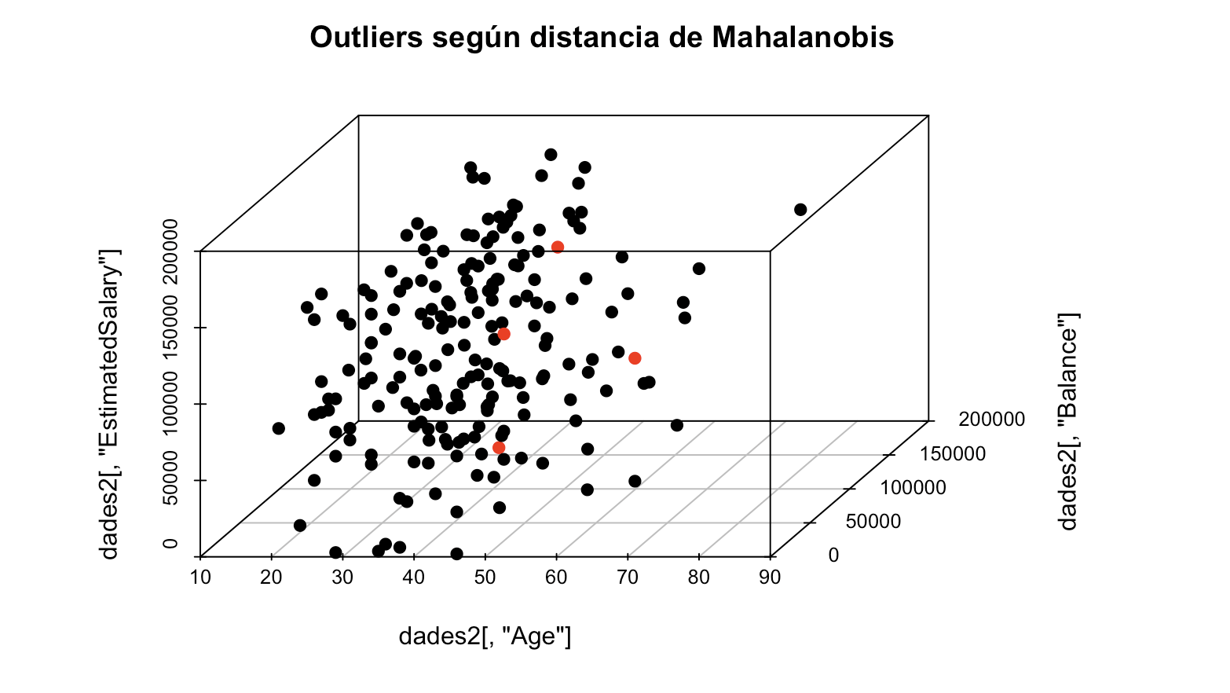

Tratamiento de Outliers
Métodos
Nivel | Tipo de Variable | Método | Criterio
Univariante | Simétricas | IQR | 1.5 × IQR
Univariante | No simétricas | Hampel | Mediana + MAD
Univariante | Categóricas | Frecuencias relativas | < 5% del total
Multivariante | Númericas | Distancia Mahalanobis + LOF | Gràficos
Variable | Outliers detected | Ubicación | Características
Age |  | Cola Derecha | Valores extremos altos
Estimated Salary |  | Cola Derecha | Salarios muy elevados
Balance |  | Cola Derecha | Balances superiores
Se realizó un estudio de outliers previo y posterior a la imputación, obteniendo los mismos resultados tanto a nivel univariante como multivariante.
Se decidió mantenerlos en la base de datos, ya que suponían una proporción que se puede entender como normal (~4-5%) y no se observaron valores extremos o imposibles.

Slide 6




Ingeniería de variables 1/2: transformación
ComplaintsCount
Se decidió dummyficar la variable
. La información se simplifica para indicar
si el cliente ha emitido alguna queja o no
Variable: Númerica Factor binario
NumOfProducts
Mayoria de clientes tienes 1 | 2 productos
Minoria 3 o más productos
Categorización de la variable (1, 2, +3 productos)
Balance -> Dummy

Slide 7

Ingeniería de Variables 2/2: selección
Sobre la base de datos imputada y transformada se realizaron tests de significancia para determinar qué variables son importantes para describir el comportamiento de la variable Exited
Variables numéricas: Test de mediana
Variables categóricas: Test de Chi-cuadrado
Las variables con un p-valor inferior a 0.05 han sido las siguientes:
Las variables EstimatedSalary y CreditScore p-valores cercanos a 0.05 antes de la imputación de NA.
Se probará el modelo con y sin estas dos variables para verificar diferencias en los resultados.

Slide 8
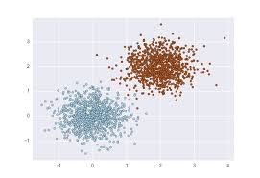
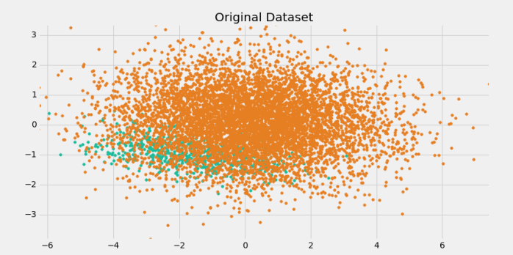


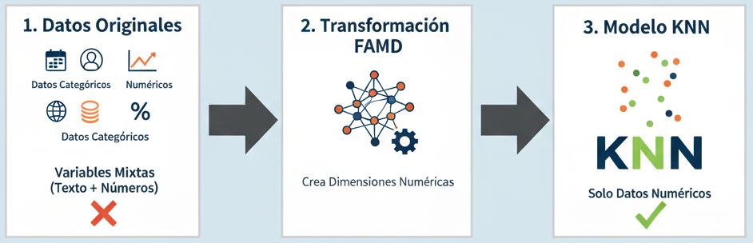
PREPARACIÓN PARA EL MODELADO
Dataset desbalanceado
Técnicas de balanceo
Datos balanceados
Oversampling
Undersampling
ROSE
Clase negativa 80%
Modelo sesgado
SMOTE
Todas las técnicas mejoran resultado
Mejor rendimiento

Slide 9
Árbol de desición
Característica | Valor
Balanceo | Sí (ROSE: 43-57)
Umbral de discriminación | 0.43
Escalado de numéricas | Sí
Cross Validation | Sí (10 folds)
Criterio para dividir nodos | Índice de Gini
Parámetro de complejidad Cp | Optimizado vía CV=> 0.004039924
Número total de nodos | 27
Número de hojas | 14
Tamáño mínimo de hoja | 15
KPI | Valor
F1 train | 0.4870878
F1 test | 0.4990826
Recall train | 0.607
Recall test | 0.61678
Sprecificity_train | 0.769982
Specificity test | 0.7727
Accuracy train | 0.7365306
Accuracy test | 0.74

Slide 10
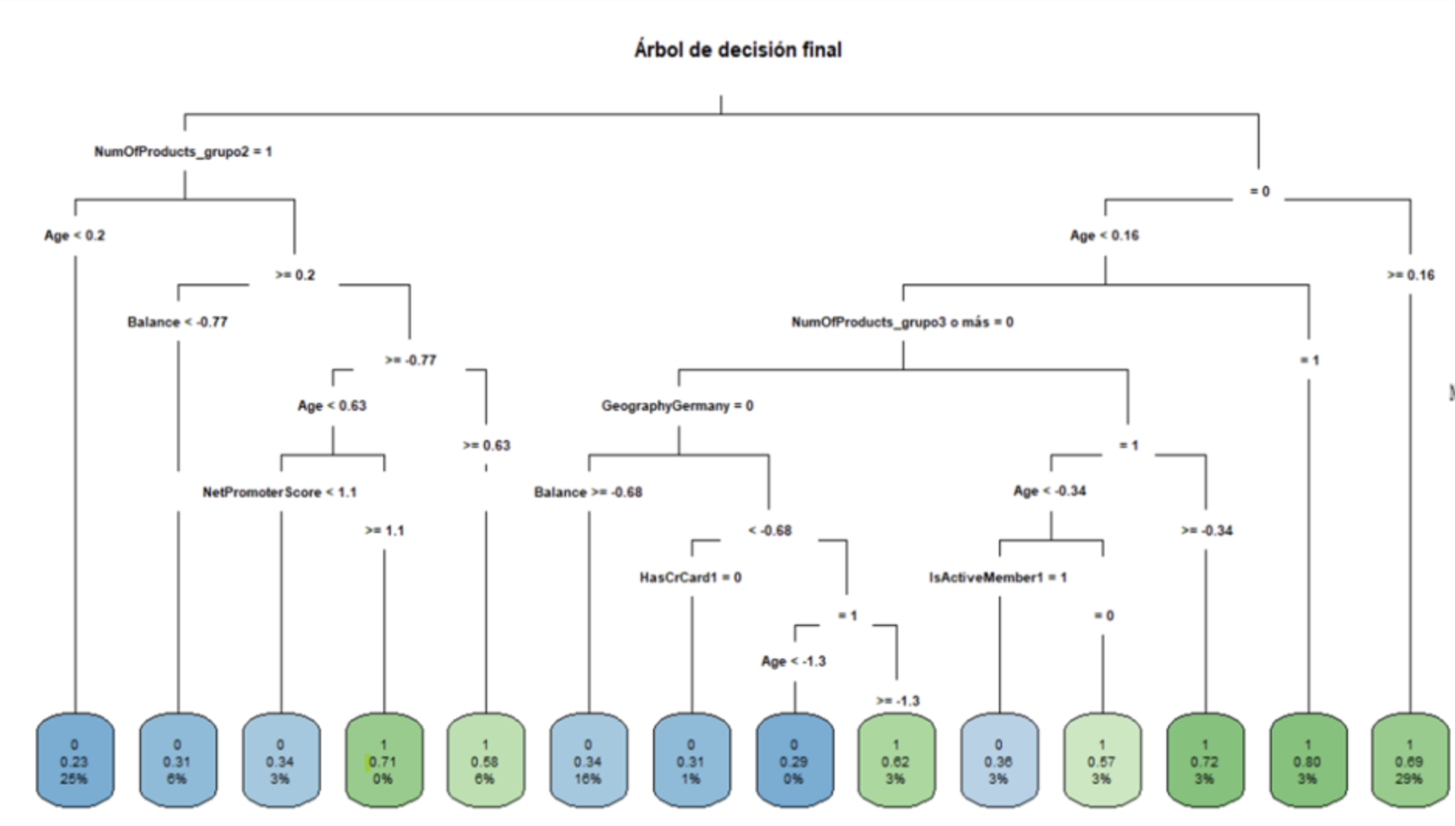
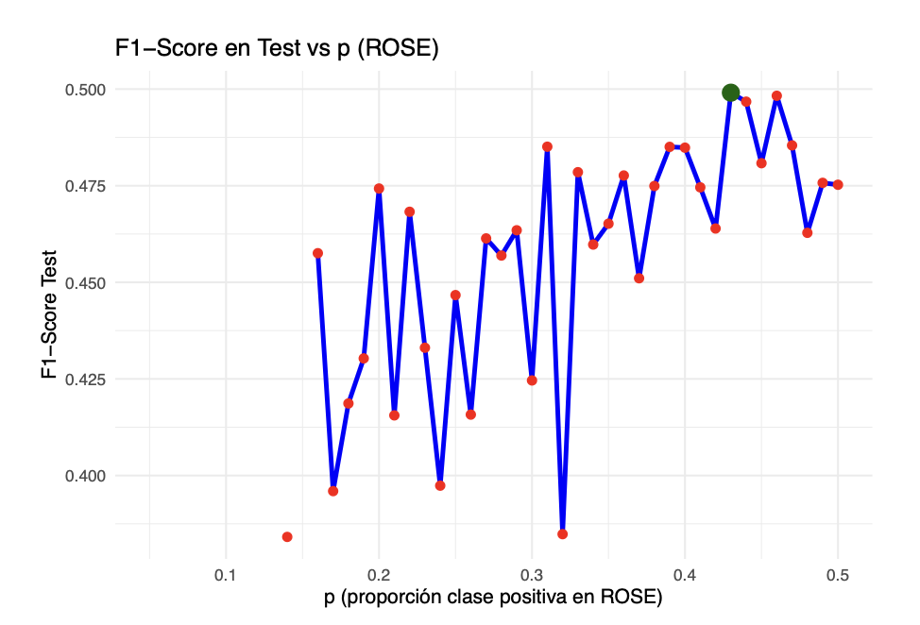
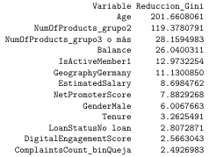
Las variables más importantes
demográficas
relación con el banco

Slide 11
Random Forest
      Data completo. Métricas no destacables.
      Reducción 1: varImp + variables significativas (estadisticamente).
Reduccción 2: Dataset reducido.
      FAMD Mucho Overfitting.
      Balanceo de datos Peores que sin balancear+overfitting.
Caracteristicas del mejor:
No hay overfitting y es estable.
Tuning de hiperparémetros.
Hiperparémetros: maxnode=45 ; nodesize:20 ; mtry=5.
Number of trees: 500 i No. of variables tried at each split: 5.
Métricas obtenidas con p=0,06.
Dataset Error_rate Accuracy Precision Recall_Sensitivity Specificity F1_Score
1 Train2 0.2071429 0.7928571 0.500000 0.5783251 0.8489060 0.5363180
2 Test2 0.2200000 0.7800000 0.473161 0.5471264 0.8408408 0.5074627

Slide 12
XGBoost
      Data completo.
      Reducción 1: varImp + variables significativas (estadisticamente).
Reduccción 2: Dataset reducido.
Variable HasBalace
ClassWeights
Caracteristicas del mejor:
No hay overfitting y es estable.
Tuning de hiperparémetros.
Hiperparémetros: maxnode=45 ; nodesize:20 ; mtry=5.
Number of trees: 500 i No. of variables tried at each split: 5.
Métricas obtenidas con p=0,06.

Slide 13
GLM
Se ha probado 4 enlaces: logit, probit, cloglog y cauchy. No much difference
Se decidió quedarse con el probit. Ligero aumento en recall.
Data reducido_plus Peor
Data reducido Mejores resultados.
Balance F1 MUUUUUY bajo
Scale, Dummys de las variables categóricas. No afecta en las métricas.
Características:
El punto de corte óptimo es: p=0.2071429.
Métricas obtenidas:
Dataset Error_rate Accuracy Precision Recall_Sensitivity Specificity F1_Score
1 Train2 0.3273469 0.6726531 0.3516373 0.6876847 0.6687259 0.4653333
2 Test2 0.3261905 0.6738095 0.3549884 0.7034483 0.6660661 0.4718581

Slide 14
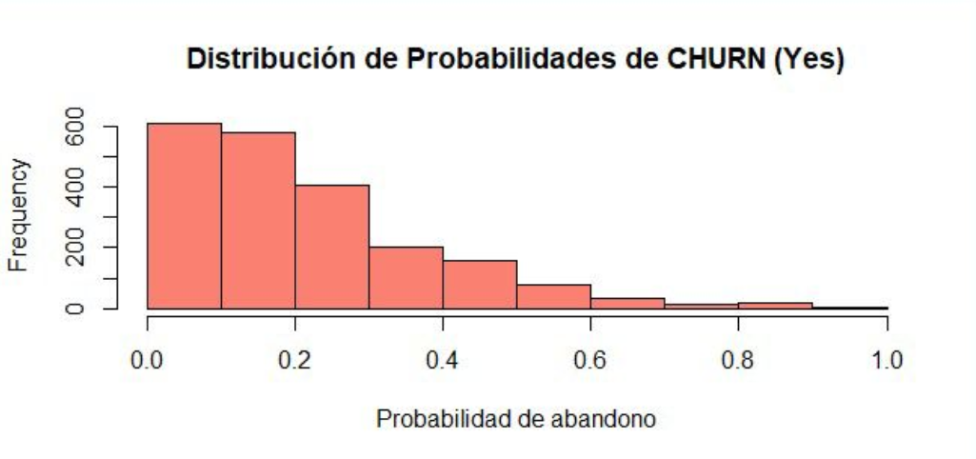
GLM feat. Engineering:
GLM Boostrap
Exited ~ Gender + Age² + Balance + NumOfProd + Geography + Geography:Gender

Slide 15
SVM
Data reducido_plus i data_rf. Overffit
Data reducido Mejores resultados.
Class_weigths 1:3
Características:
Scale, Dummys de las variables categóricas.
Hiperparámetro tunig: Best gamma 0.02 i Cost=10.
El punto de corte óptimo es p=0.2071429.
Métricas obtenidas:
Dataset Error_rate Accuracy Precision Recall_Sensitivity Specificity F1_Score
1 Train2 0.2793878 0.7206122 0.3940120 0.6482759 0.7395109 0.4901304
2 Test2 0.2900000 0.7100000 0.3788301 0.6252874 0.7321321 0.4718127

Slide 16
Asignaciones del AR
Se intentó forzar las reglas para Exited=1 con confianza minima de 0.5
Los resultados no mejoraban el modelo sin forzar
Se intentó forzar las reglas para Exited=0 con confianza de 1
Los resultados no mejoraban el modelo sin forzar
Se intentó forzar las reglas para ambos Exited a la vez
Los resultados no mejoraban el modelo sin forzar

Slide 17
Mejores modelos y métodos
Tabla comparativa
(Diria)Preferibelmente el XGBoost, buenos (mejores) resultados ( mayor recal?l) , computacionalmente menos costoso.
f1 similar, mirar besst recall i mas estable

Slide 18
Concluciones

